Slide 2
GUIADOS PELO ESPÍRITO SANTO
NOVEMBRO

Slide 3
Romanos 8:14
Pois todos os que são guiados pelo Espírito de Deus, esses são filhos de Deus.

Slide 4
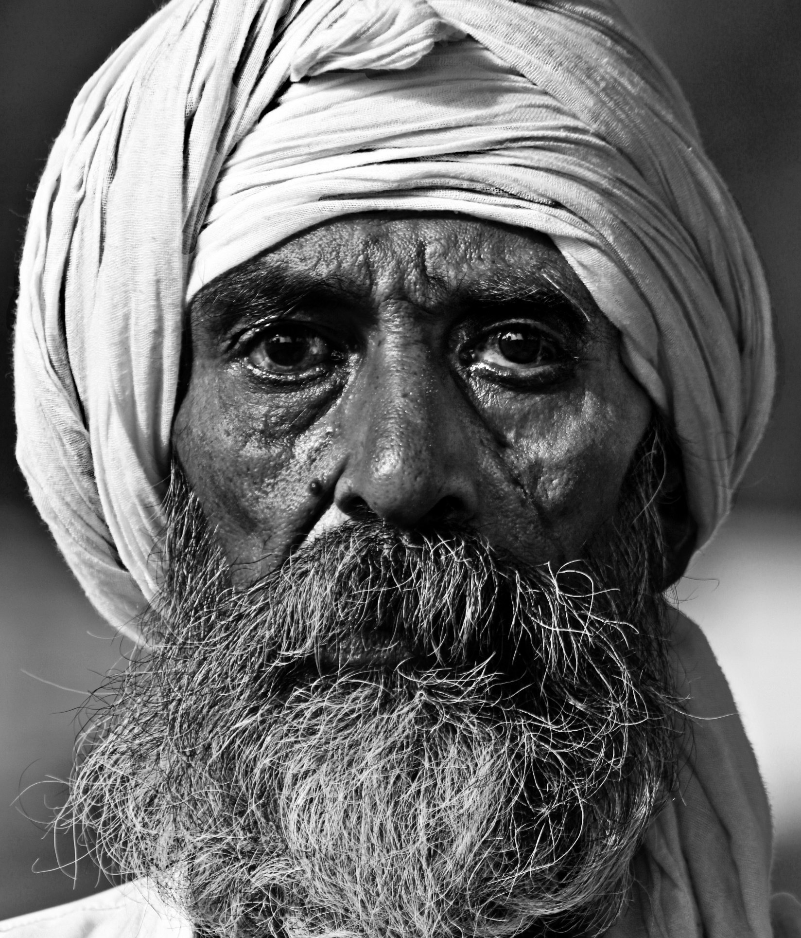
Há muitos anos, havia um guia no deserto da Arábia que nunca se perdia. Ele carregava em suas vestes um pombo-correio com uma corda longa e fina ligada à sua perna.

Slide 5
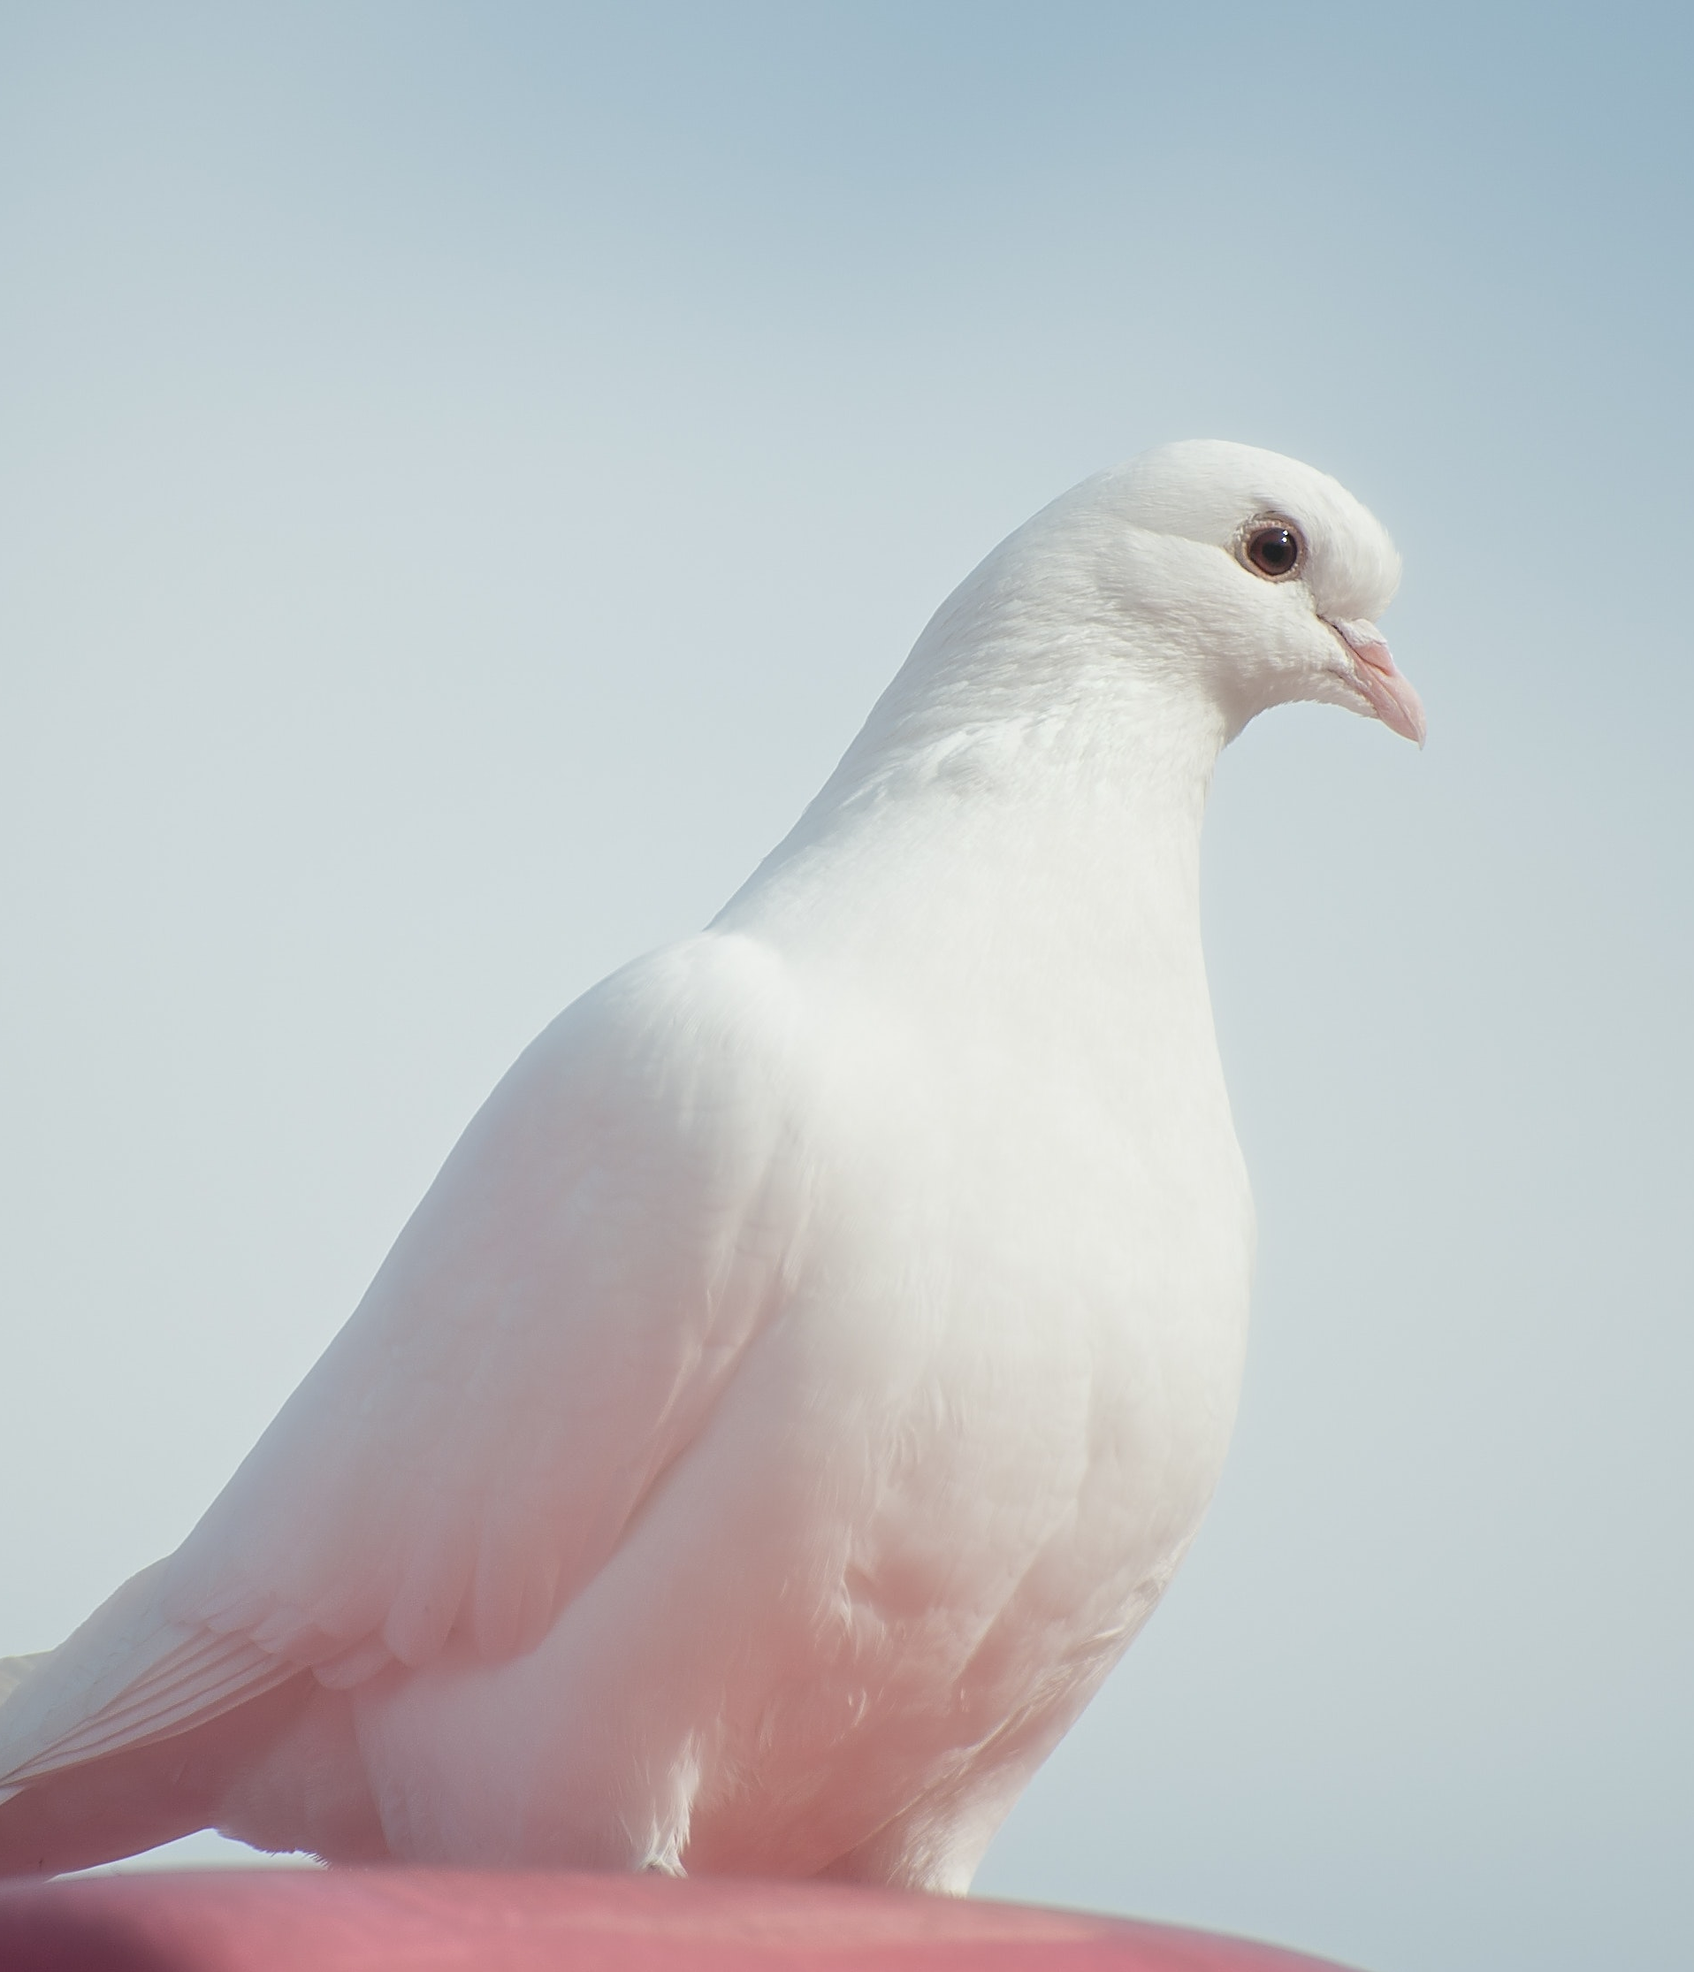
Quando ficava em dúvida quanto ao caminho a seguir, ele atirava o pombo ao ar e ele rapidamente tencionava a corda, à medida que tentava voar na direção de casa. As pessoas chamavam aquele guia de o “homem-pomba”.

Slide 6
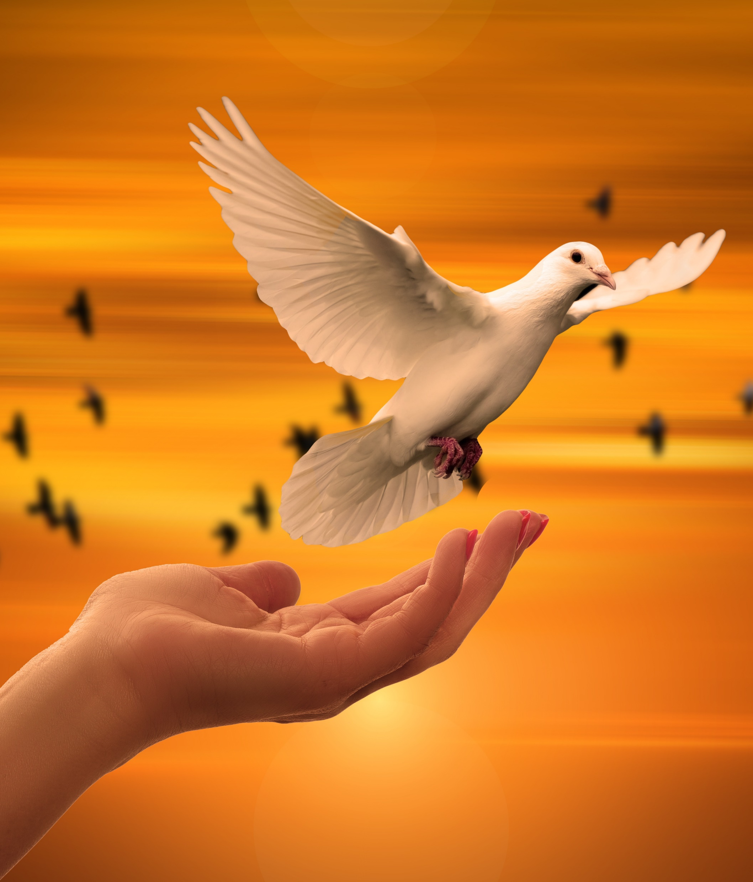
Como é gratificante saber que possuímos também um Guia infalível que nos auxilia em nossas decisões durante a nossa caminhada cristã. Esse Guia maravilhoso é o Espírito Santo!

Slide 7
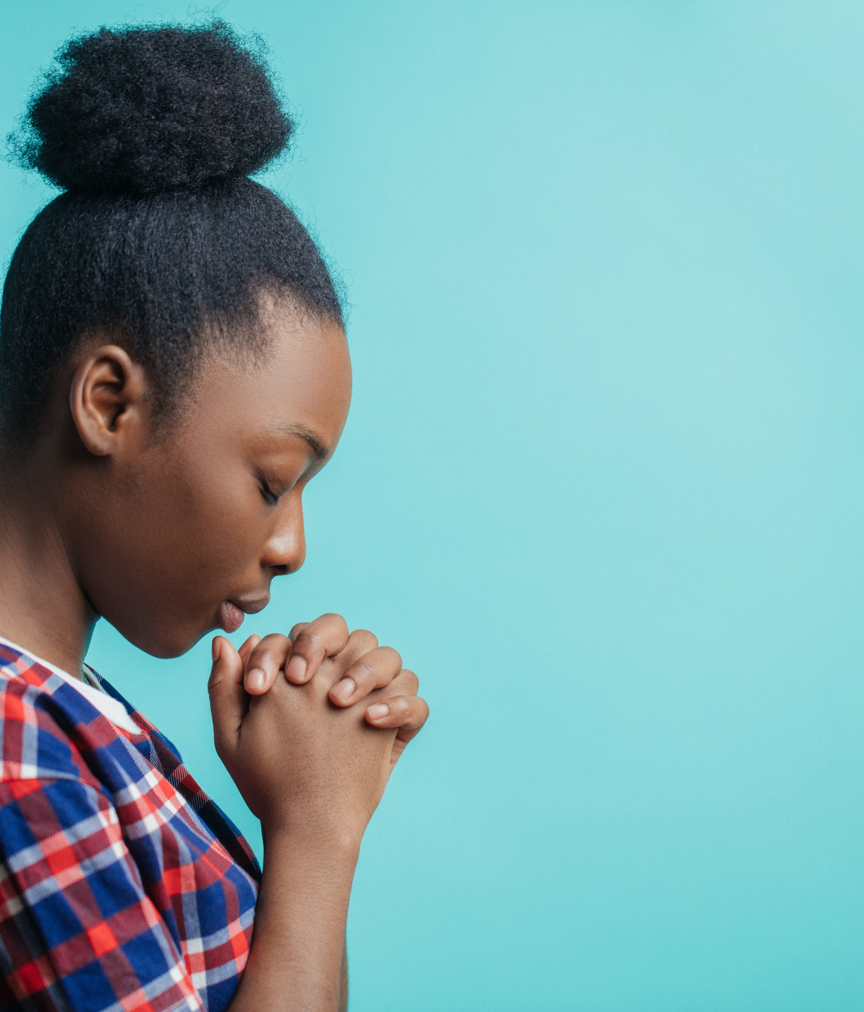
Quando nos permitimos ser guiados por Ele somos conduzidos a uma vida de profunda devoção o que resultará em uma vida de integridade e fidelidade aos reclamos de Deus.

Slide 8

Infelizmente nem todos estão dispostos a submeter-se à direção do Espírito Santo.

Slide 9
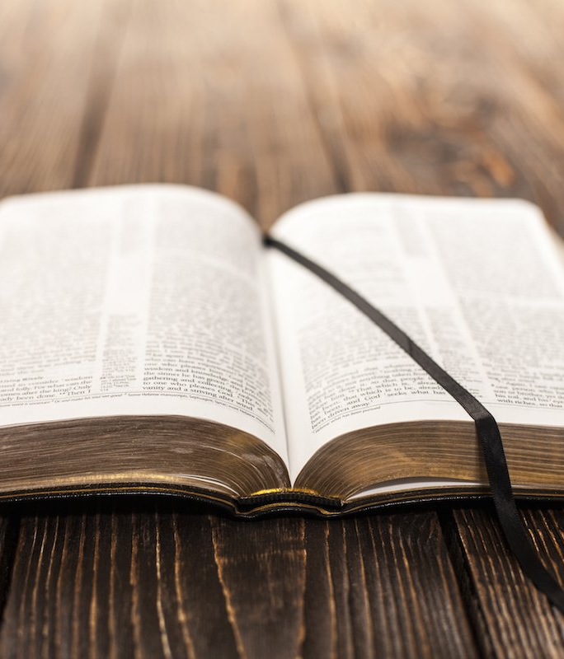
Hoje queremos analisar brevemente três histórias que ficaram registradas na Bíblia para advertência nossa quanto ao perigo de relutarmos em sermos guiados pelo Espírito Santo.

Slide 10
I – ACÃ

Slide 11
Contexto
a

Slide 12
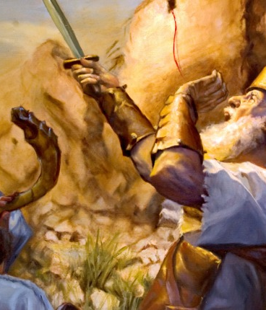
A “invencível” Jericó acabara de ser conquistada. Havia alegria e regozijo em todo Israel. Agora as demais conquistas seriam mais fáceis, porque as nações pagãs estavam em desespero. Mas eis que surge Acã.

Slide 13
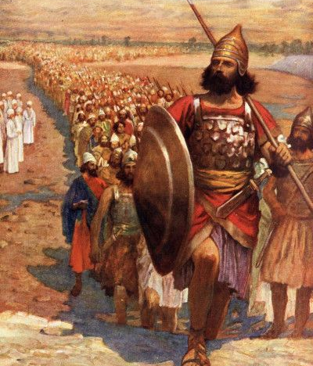
Antes da saída para conquistar Jericó, foram instruídos detalhadamente a respeito do que deveriam fazer com a cidade condenada.

Slide 14
Josué 6:17
A cidade será condenada, ela e tudo quanto nela houver.

Slide 15
(Cristo Triunfante, MD 2002, p.137)
... Acã tinha ouvido toda essa ordem, mas cobiçou as coisas condenadas de Jericó, destinadas à destruição. Dispôs-se a furtar até mesmo o ouro e a prata que deviam ser consagrados a Deus, colocando-os no tesouro de sua própria casa. Ouçam as palavras dos lábios de Jesus Cristo, envolto pela coluna de nuvem: ‘Já não serei convosco, se não eliminardes do vosso meio a coisa roubada’". (Js 7:12)

Slide 16
(Este dia com Deus, MD 1980, p.132)
Por uma capa babilônica e um insignificante tesouro de ouro e prata, Acã consentiu em vender-se para o mal, trazer sobre si a maldição de Deus, ser privado de seu direito a uma rica propriedade em Canaã e perder toda esperança da futura herança imortal na Terra renovada.

Slide 17
Resultado
b

Slide 18
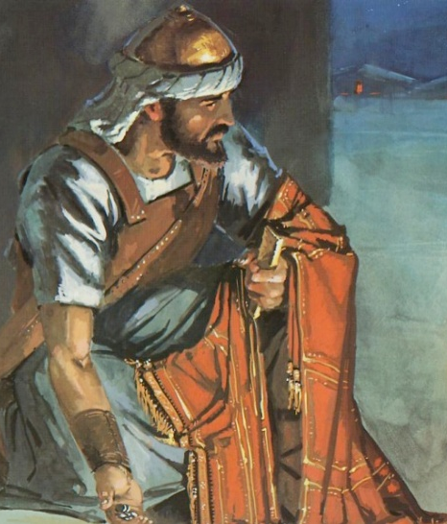
O pecado de Acã resultou em sua morte, na de sua família, como também trouxe revés à nação toda. Por causa de seu pecado, a maldição veio sobre o exército israelita, que foi derrotado ao tentar conquistar a cidade de Ai (Js 7).

Slide 19
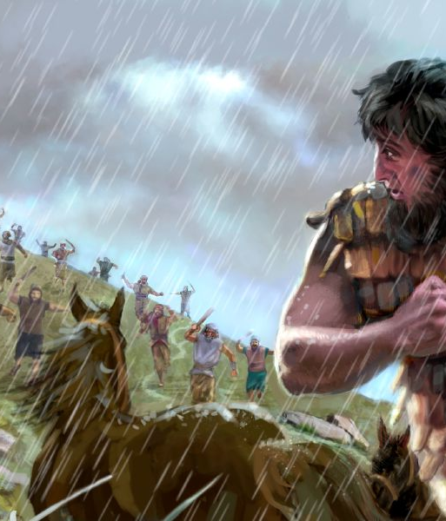
Somente após a punição do culpado é que o povo de Israel venceu a batalha contra os habitantes de Ai (Js 8).

Slide 20
II – ANANIAS E SAFIRA

Slide 21
Contexto
a

Slide 22
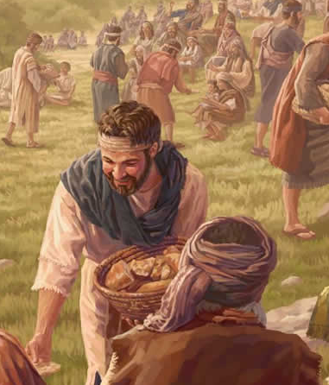
O povo de Deus nunca antes havia experimentado um ambiente tão espiritual.

Slide 23
(AA, p. 70-71)
“Esta liberalidade da parte dos crentes foi o resultado do derramamento do Espírito. ‘Era um o coração e a alma’ (At 4:32) dos conversos ao evangelho. Um comum interesse os guiava - o êxito da missão a eles confiada; e a avareza não tinha lugar em sua vida. Seu amor aos irmãos e à causa que haviam abraçado, era maior do que o amor ao dinheiro e às posses. Suas obras testificavam que eles tinham a salvação dos homens em maior apreço que as riquezas terrestres”.

Slide 24
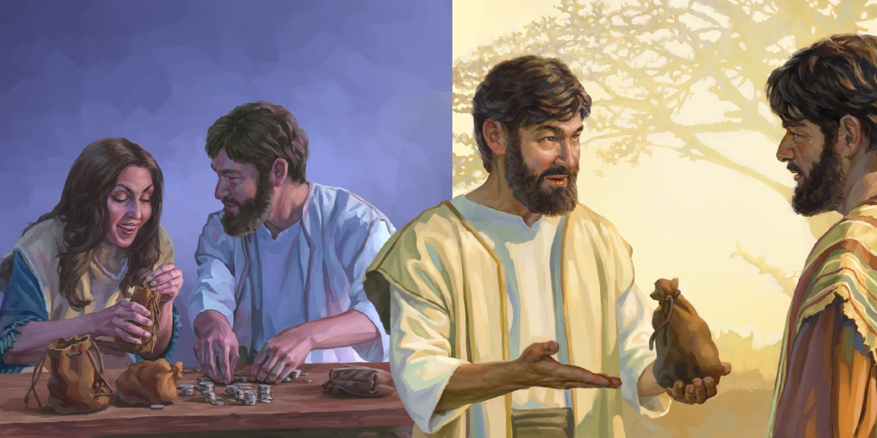
Ananias e Safira. Bem intencionados, a princípio, e, “sob a direta influência do Espírito Santo de Deus”, eles haviam feito o voto de dar ao Senhor o produto da venda de certa propriedade.

Slide 25
Mas não cumpriram o voto senão em parte. Aos pés dos apóstolos depositaram apenas parte do que haviam prometido, e retiveram para si mesmos o restante. (Atos 5:1-2).

Slide 26
Resultado
b

Slide 27
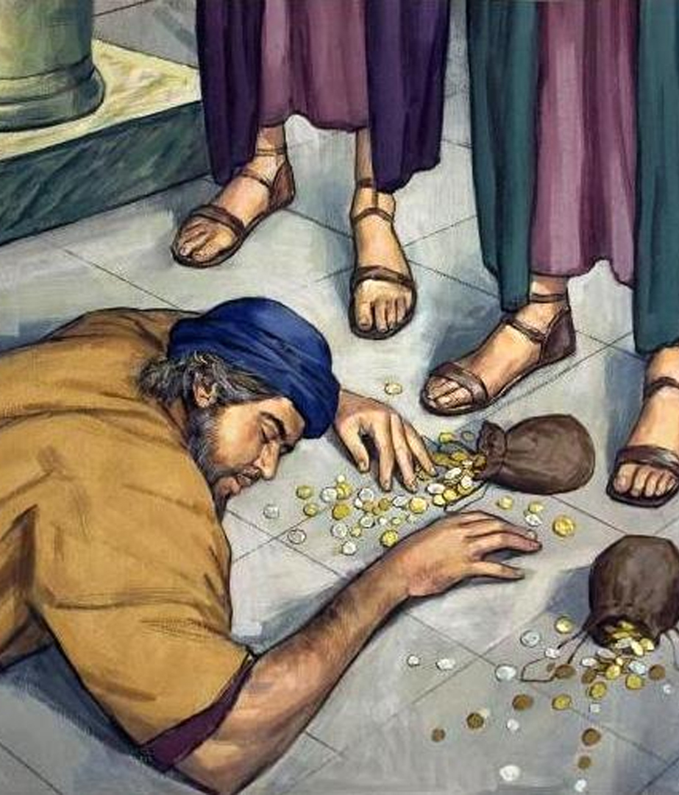
Por amor ao dinheiro e em detrimento do crescimento da igreja recém estabelecida, Ananias e Safira pagaram um alto preço pela sua desobediência.

Slide 28
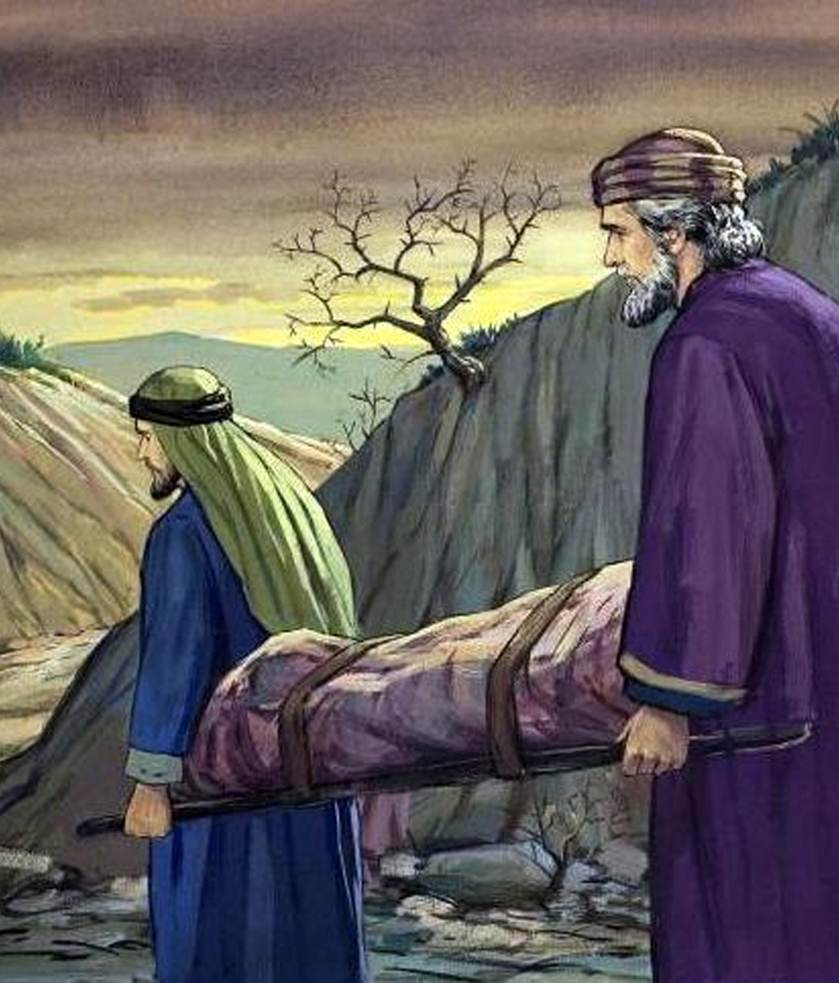
Ambos caíram mortos na presença de todo o povo e grande foi o temor que sobreveio a toda a igreja em vista de tais acontecimentos. (Atos 5:3-11).

Slide 29
IV – MODERNOS ACÃS, ANANIAS E SAFIRA

Slide 30

Dois contextos diferentes envolvendo três personagens com um final trágico que se repetiu na história de todos eles.

Slide 31
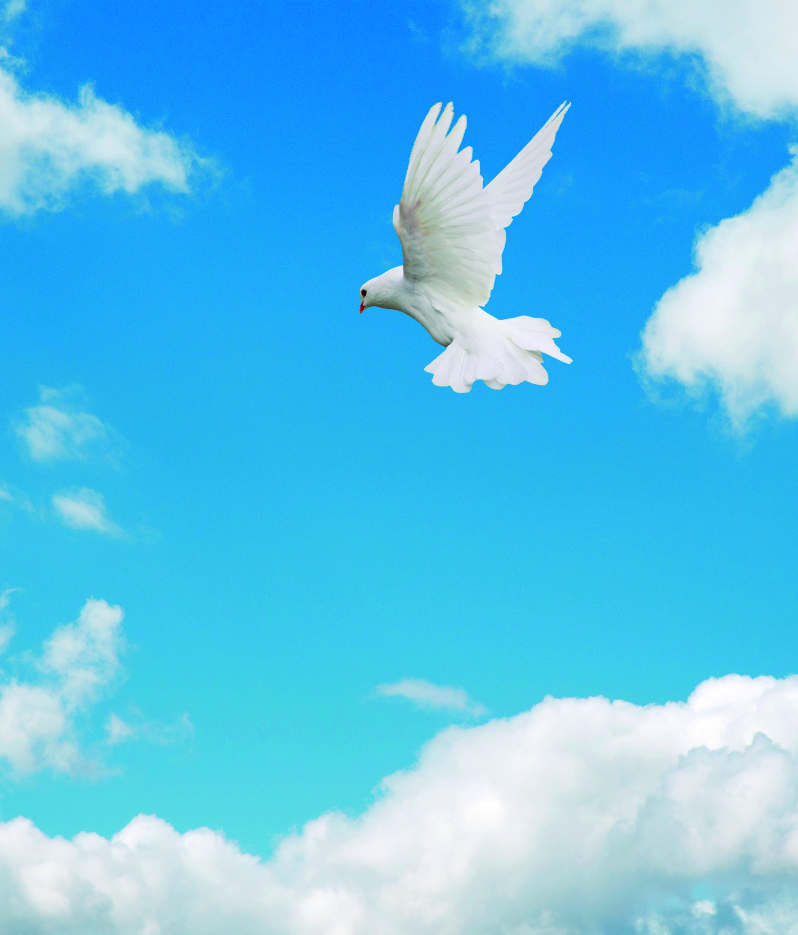
Não há dúvidas de que o Espírito Santo tentou conduzi-los de maneiras diferentes.

Slide 32
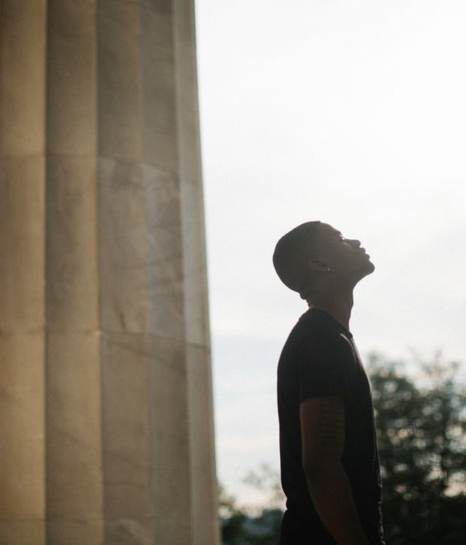
Contudo, como todos sabemos, o Espírito Santo não nos obriga a aceitar a Sua vontade em nossa vida. Ele convida, incentiva e insiste conosco para respondermos aos seus apelos. Mas Ele não nos obriga e tampouco decide por nós.

Slide 33

Ao analisar estas duas histórias, podemos identificar alguns sintomas que podem ser vistos em nossa própria vida e que devem nos servir de alerta para que não tenhamos o mesmo fim que eles tiveram.

Slide 34

Oramos para que, caso estes sintomas estejam presentes em nossa vida, quer seja de maneira consciente ou inconsciente, possamos nos submeter ao toque restaurador do Espírito Santo e possamos ser curados para a nossa salvação e para a glória de Deus.

Slide 35
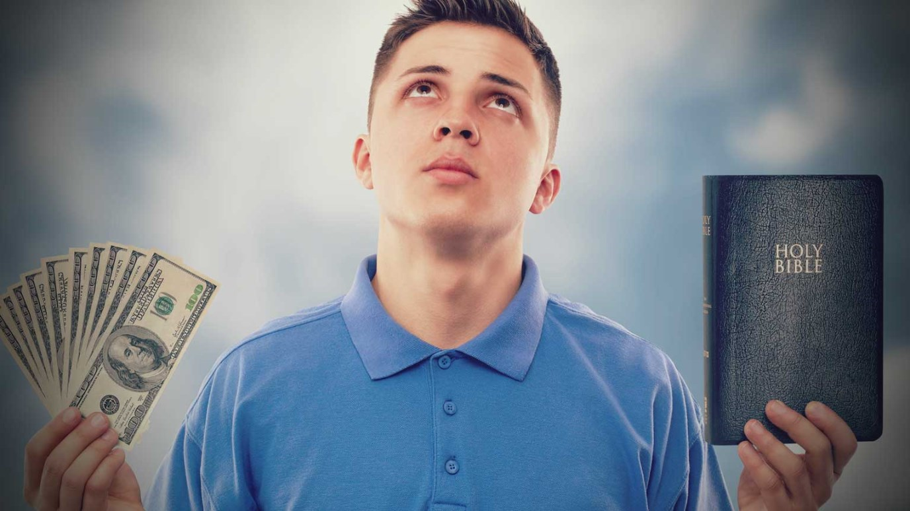
Alguns sintomas na vida de Acã, Ananias e Safira e que devem ser banidos da nossa vida são:
Alimentaram gradualmente a cobiça, a avareza e o egoísmo em seu coração.
Tornaram-se cegos, devido a sua ambição pelo ganho, a ponto de não perceberem as consequências das suas ações ilícitas sobre si e sobre aqueles que estão à sua volta.
Permitiram que o amor a Mamon (riquezas) sobrepujasse o amor a Deus.

Slide 36
Acostumaram-se com o pecado que por tanto tempo alimentaram e perderam de vista o senso da sua malignidade.
Possuíam uma profissão de fé nominal (todos eram cristãos!), destituída de princípios.

Slide 37
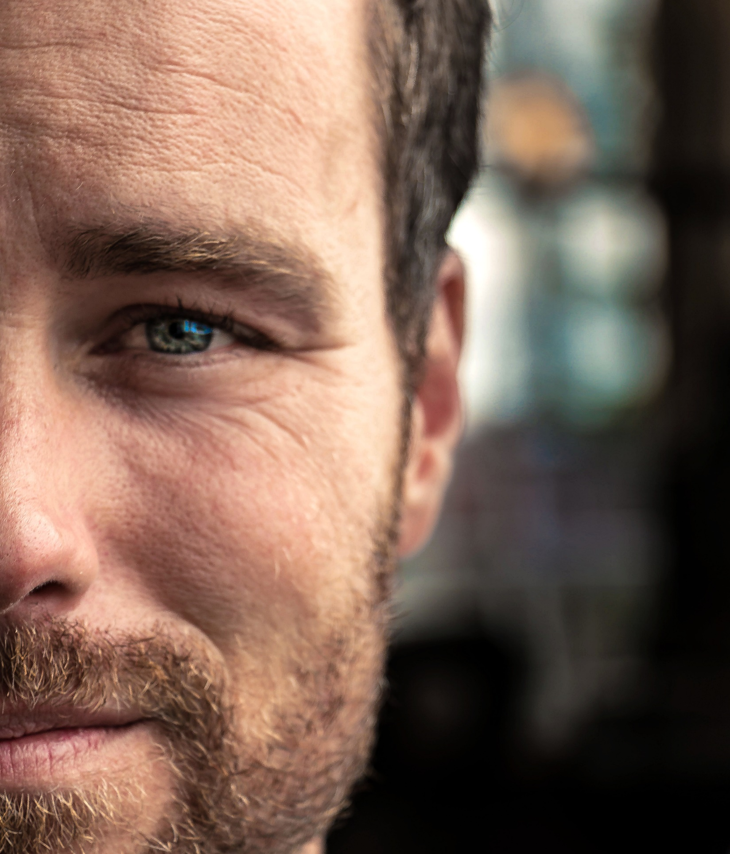
Alguns desses sintomas estão presentes em sua vida? Em que aspecto você sente e sabe que precisa melhorar?

Slide 38
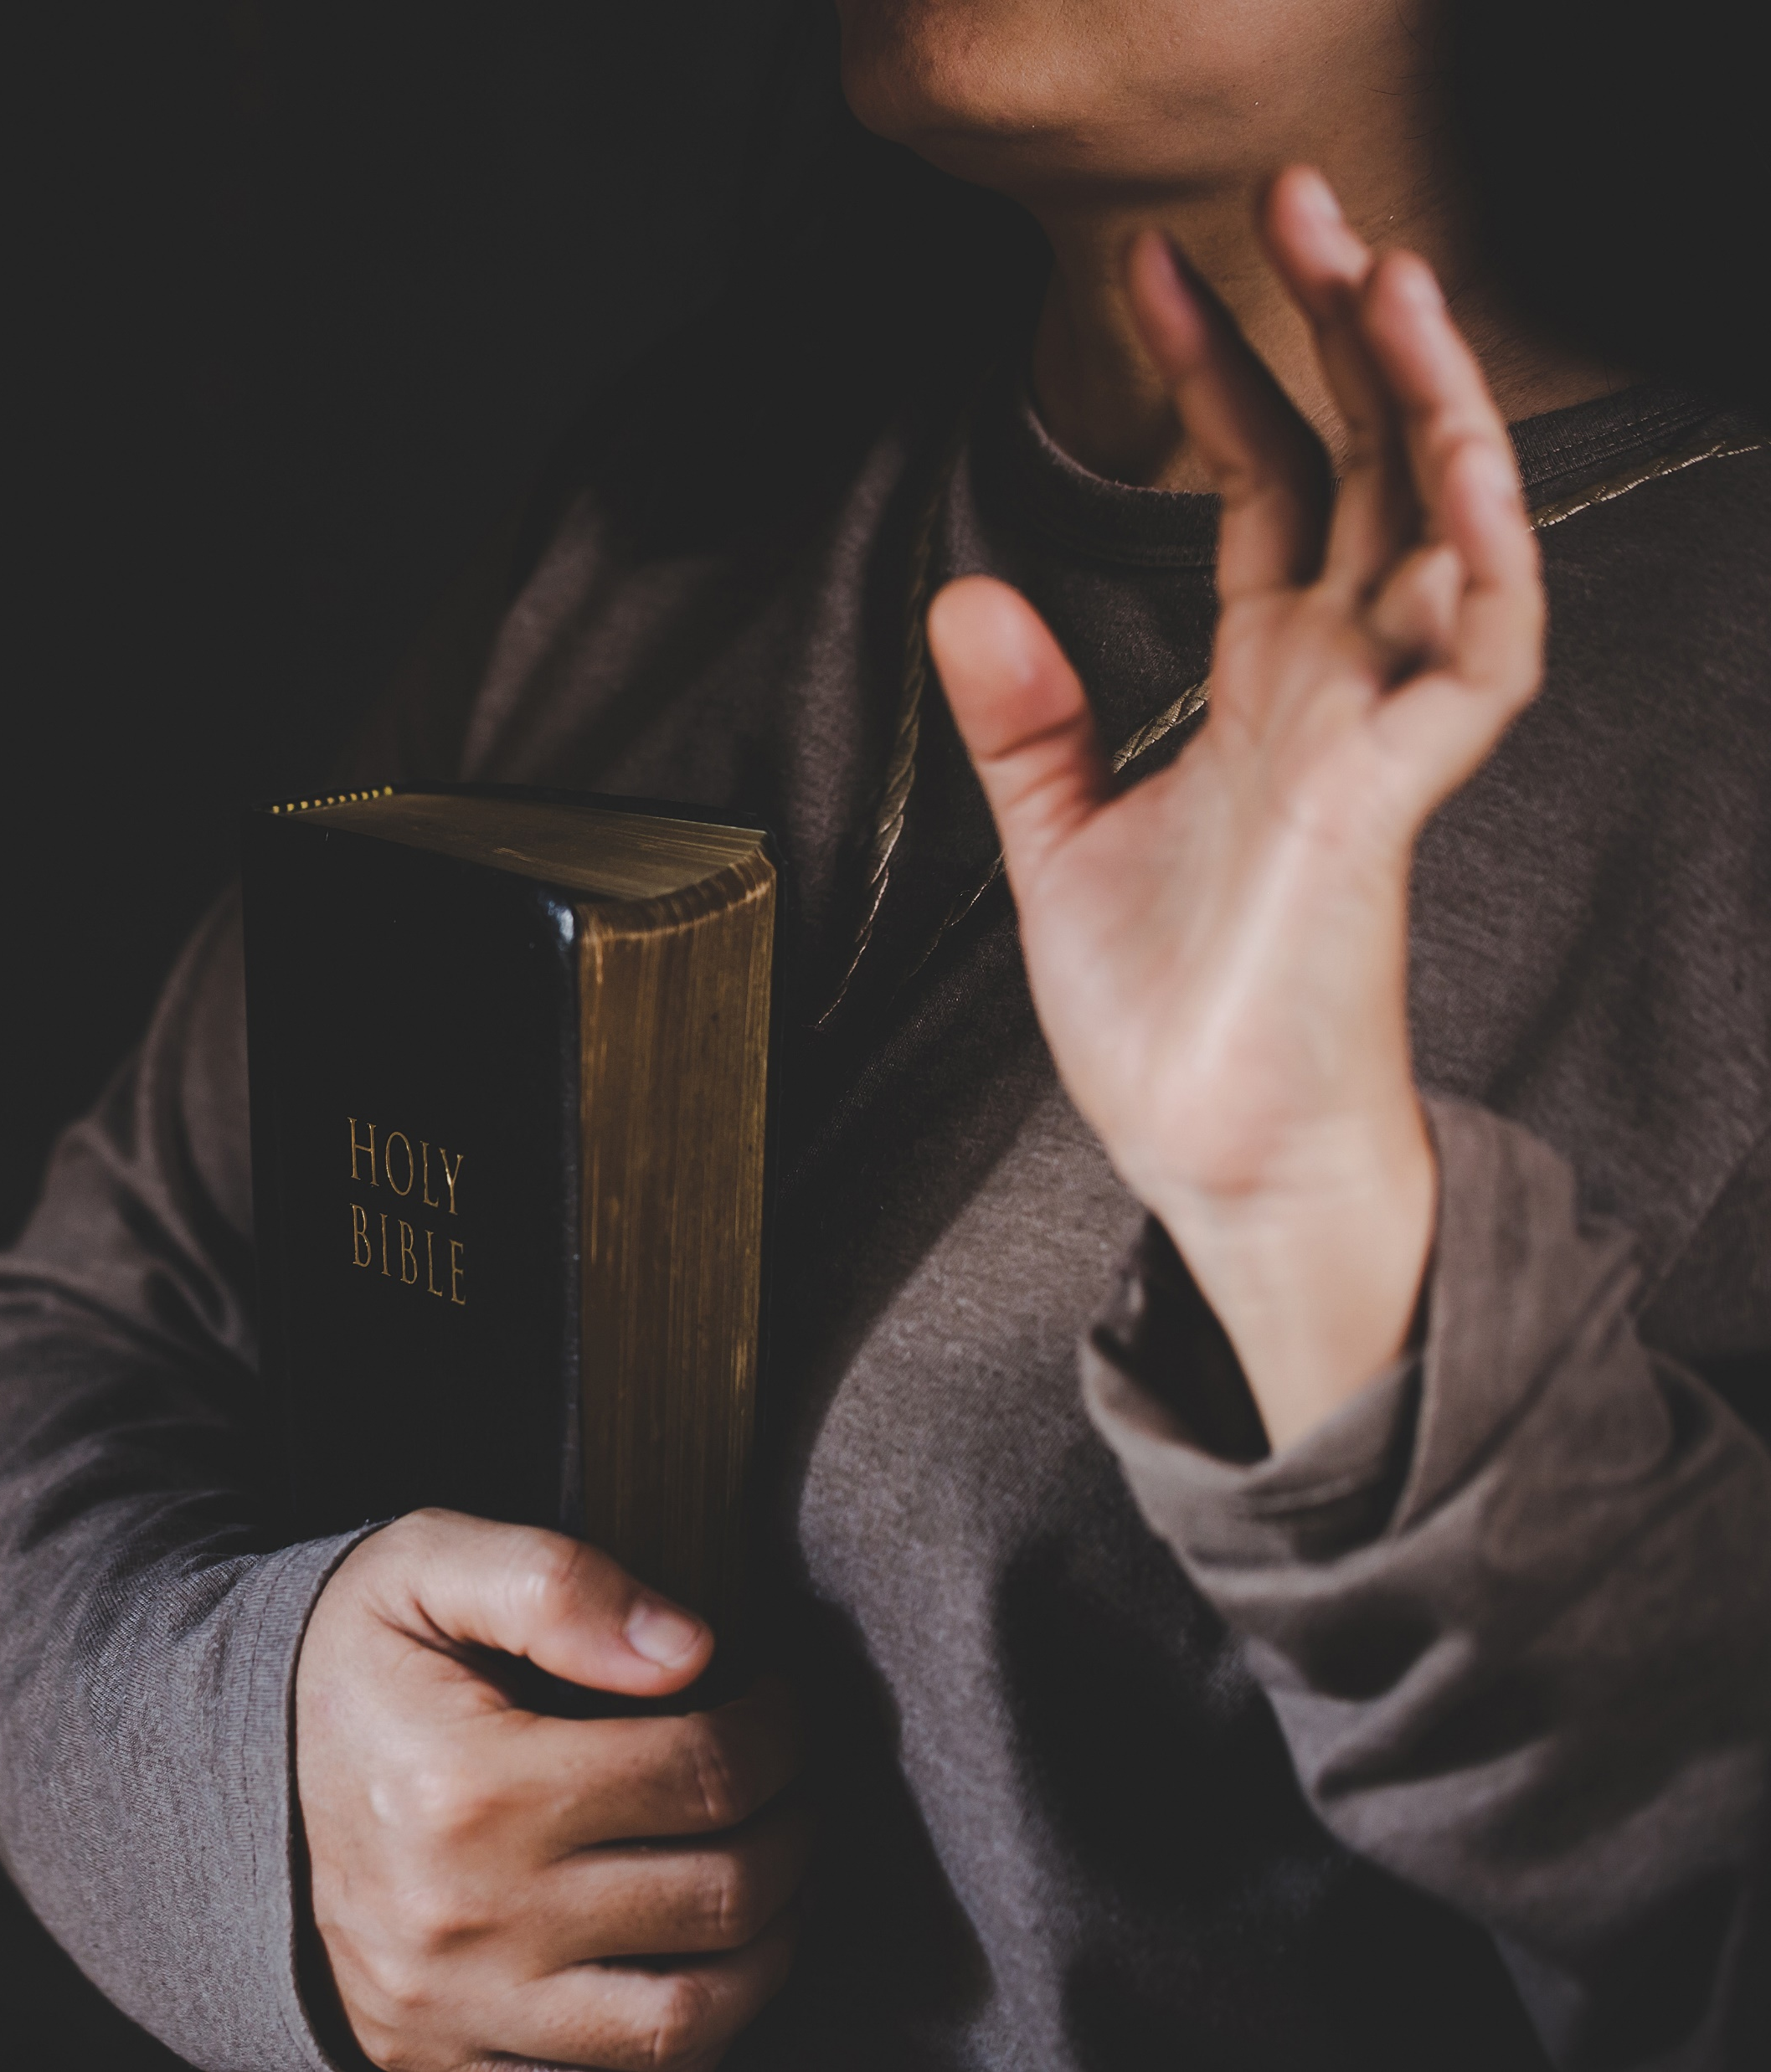
Reconhece você que precisa desapegar-se dos bens materiais? Compreende você que precisa voltar a ser fiel a Deus na devolução dos dízimos e ofertas?

Slide 39
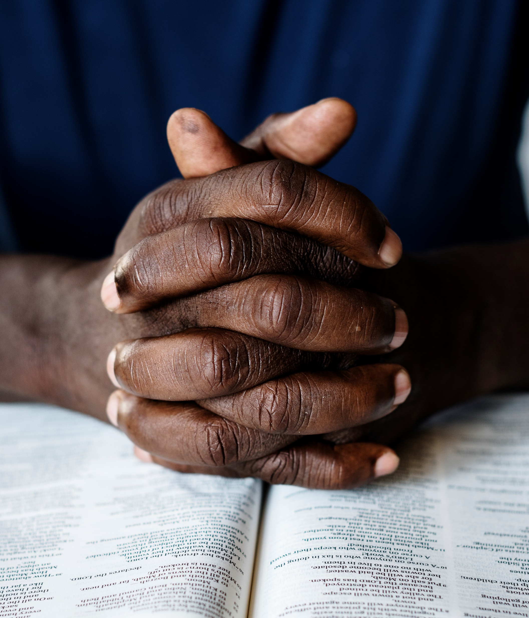
Hoje é o dia da salvação, o dia da mudança! Afinal, a Palavra de Deus não volta vazia. Permita que o Espírito Santo opere hoje em você!

